Slide 1
Identitas Perjuangan Muhammaiyah

Slide 2
Melaksanakan & memperjuangkan keyakinan dan
cita2 hidupnya selalu mendasarkan pd prinsip2 ajaran Islam, sebab Islam lah yg mampu mengatur kehidupan manusia yg dpt membawa kesejahteraan hidup di dunia dan akhirat (QS. Ali Imran/3: 19; 85; Al Maidah/5: 3)
Gerakan Islam
Dalam rangka mewujudkan cita2 dan keyakinannya, Muhammadiyah melakukan dakwah Islam: amar ma’ruf nahi mungkar dg hikmah kebijaksanaan (QS. Ali Imran/3: 104, 110; al-Nahl/16: 125).
Identitas
Muhammadiyah
Gerakan Dakwah
Selalu melakukan koreksi & evaluasi thd berbagai pemikiran & pengamalan keagamaan dlm rangka pemurnian dlm bid aqidah & ibadah yg disesuaikan dg Al-Qur’an dan Sunnah
Melakukan pembaharuan dlm berbagai bidang kehidupan,yg disesuaikan dg kemajuan zaman dg tanpa meninggalkan prinsip2 Islam.
Gerakan Tajdid

Slide 3
1. Gerakan Islam
QS. Ali Imran (3): 19
Sesungguhnya agama (yang diridai) di sisi Allah hanyalah Islam. | إِنَّ الدِّينَ عِنْدَ اللَّهِ الإسْلامُ
QS. Ali Imran (3): 85
Barang siapa mencari agama selain agama Islam, maka sekali-kali tidaklah akan diterima (agama itu) daripadanya, dan dia di akhirat termasuk orang-orang yang rugi. | وَمَنْ يَبْتَغِ غَيْرَ الإسْلامِ دِينًا فَلَنْ يُقْبَلَ مِنْهُ وَهُوَ فِي الآخِرَةِ مِنَ الْخَاسِرِينَ
QS. Al-Maidah (5): 3
Pada hari ini telah Kusempurnakan untuk kamu agamamu, dan telah Ku-cukupkan kepadamu nikmat-Ku, dan telah Ku-ridai Islam itu jadi agama bagimu. | الْيَوْمَ أَكْمَلْتُ لَكُمْ دِينَكُمْ وَأَتْمَمْتُ عَلَيْكُمْ نِعْمَتِي وَرَضِيتُ لَكُمُ الإسْلامَ دِينًا

Slide 4
2.Gerakan Dakwah
QS. Ali Imran (3): 104
Dan hendaklah ada di antara kamu segolongan umat yang menyeru kepada kebajikan, menyuruh kepada yang makruf dan mencegah dari yang munkar; merekalah orang-orang yang beruntung. | وَلْتَكُنْ مِنْكُمْ أُمَّةٌ يَدْعُونَ إِلَى الْخَيْرِ وَيَأْمُرُونَ بِالْمَعْرُوفِ وَيَنْهَوْنَ عَنِ الْمُنْكَرِ وَأُولَئِكَ هُمُ الْمُفْلِحُونَ
QS. Ali Imran (3): 110
Kamu adalah umat yang terbaik yang dilahirkan untuk manusia, menyuruh kepada yang makruf, dan mencegah dari yang mungkar, dan beriman kepada Allah. | كُنْتُمْ خَيْرَ أُمَّةٍ أُخْرِجَتْ لِلنَّاسِ تَأْمُرُونَ بِالْمَعْرُوفِ وَتَنْهَوْنَ عَنِ الْمُنْكَرِ وَتُؤْمِنُونَ بِاللَّهِ
QS. Al-Nahl (16): 125
Serulah (manusia) kepada jalan Tuhanmu dengan hikmah dan pelajaran yang baik dan bantahlah mereka dengan cara yang baik. Sesungguhnya Tuhanmu Dialah yang lebih mengetahui tentang siapa yang tersesat dari jalan-Nya dan Dialah yang lebih mengetahui orang-orang yang mendapat petunjuk. | ادْعُ إِلَى سَبِيلِ رَبِّكَ بِالْحِكْمَةِ وَالْمَوْعِظَةِ الْحَسَنَةِ وَجَادِلْهُمْ بِالَّتِي هِيَ أَحْسَنُ إِنَّ رَبَّكَ هُوَ أَعْلَمُ بِمَنْ ضَلَّ عَنْ سَبِيلِهِ وَهُوَ أَعْلَمُ بِالْمُهْتَدِينَ

Slide 5
3. Gerakan Tajdid
QS. Al-Ra’d (13): 11
Sesungguhnya Allah tidak mengubah keadaan sesuatu kaum sehingga mereka mengubah keadaan yang ada pada diri mereka sendiri. | إِنَّ اللَّهَ لا يُغَيِّرُ مَا بِقَوْمٍ حَتَّى يُغَيِّرُوا مَا بِأَنْفُسِهِمْ

Slide 6
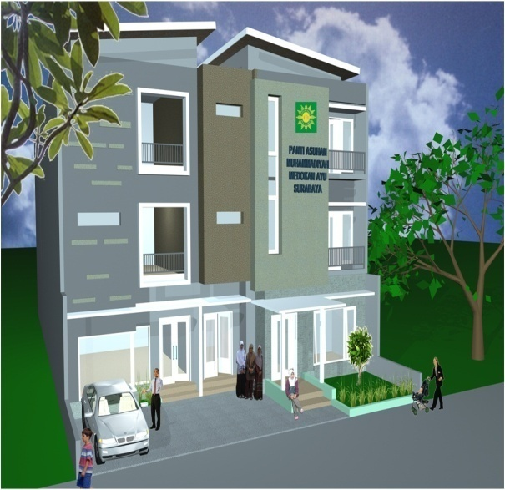
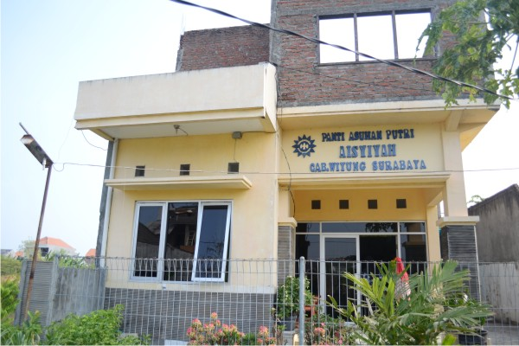
QS. Al-Maiun (107): 1-7
1. Tahukah kamu (orang) yang mendustakan agama? | أَرَأَيْتَ الَّذِي يُكَذِّبُ بِالدِّينِ
2. Itulah orang yang menghardik anak yatim, | فَذَلِكَ الَّذِي يَدُعُّ الْيَتِيمَ
3.dan tidak menganjurkan memberi makan orang miskin. | وَلا يَحُضُّ عَلَى طَعَامِ الْمِسْكِينِ
4. Maka kecelakaanlah bagi orang-orang yang salat, | فَوَيْلٌ لِلْمُصَلِّينَ
5. (yaitu) orang-orang yang lalai dari salatnya, | الَّذِينَ هُمْ عَنْ صَلاتِهِمْ سَاهُونَ
6. orang-orang yang berbuat ria. | الَّذِينَ هُمْ يُرَاءُونَ
7. dan enggan (menolong dengan) barang berguna. | وَيَمْنَعُونَ الْمَاعُونَ

Slide 7
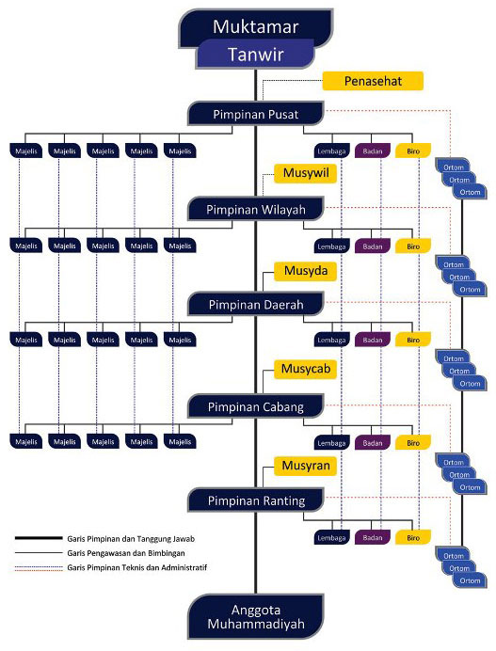
QS. Ali Imran (3): 104
وَلْتَكُنْ مِنْكُمْ أُمَّةٌ يَدْعُونَ إِلَى الْخَيْرِ وَيَأْمُرُونَ بِالْمَعْرُوفِ وَيَنْهَوْنَ عَنِ الْمُنْكَرِ وَأُولَئِكَ هُمُ الْمُفْلِحُونَ
Dan hendaklah ada di antara kamu segolongan umat yang menyeru kepada kebajikan, menyuruh kepada yang makruf dan mencegah dari yang munkar; merekalah orang-orang yang beruntung.

Slide 8
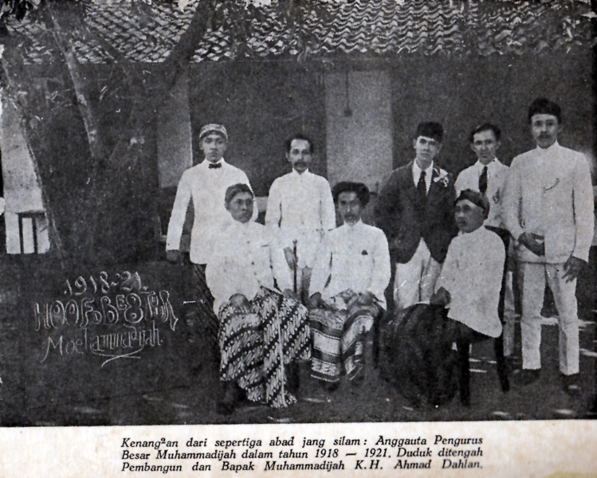
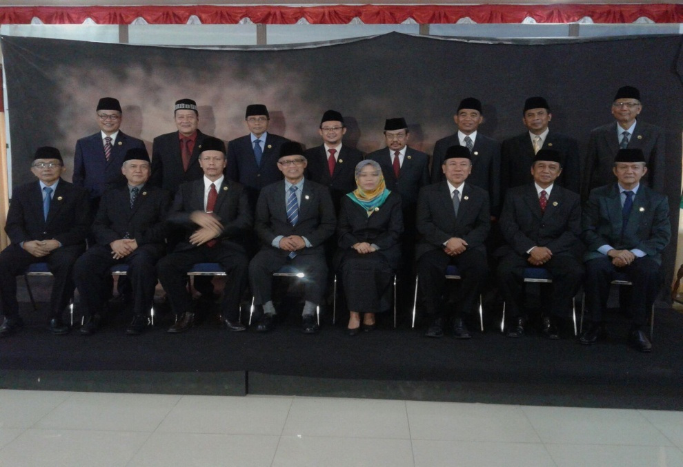

Slide 9
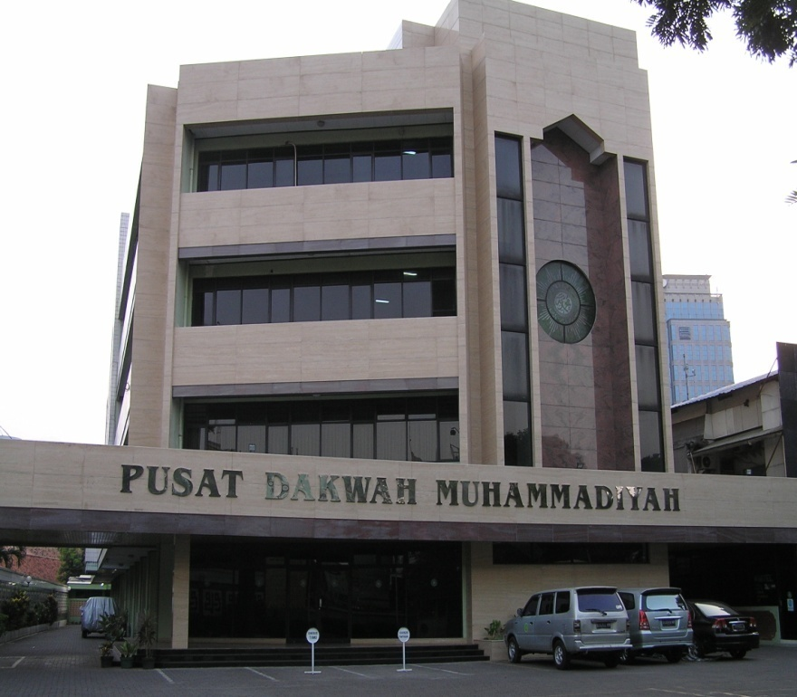
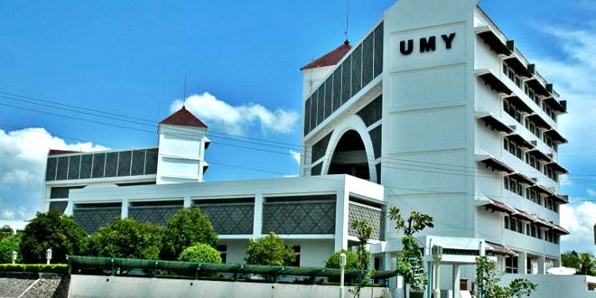
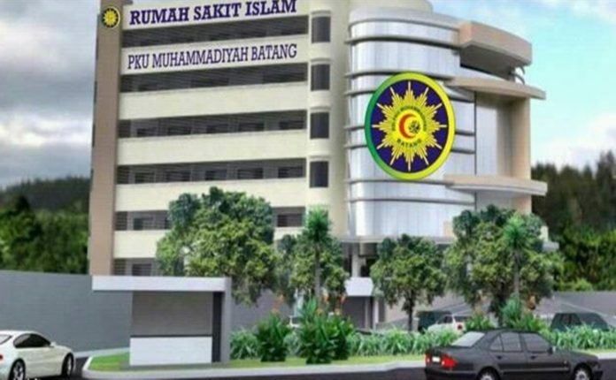
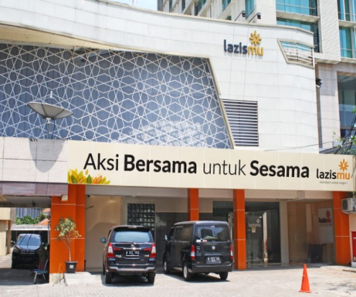
QS. An-Nahl (16): 125
ادْعُ إِلَى سَبِيلِ رَبِّكَ بِالْحِكْمَةِ وَالْمَوْعِظَةِ الْحَسَنَةِ وَجَادِلْهُمْ بِالَّتِي هِيَ أَحْسَنُ إِنَّ رَبَّكَ هُوَ أَعْلَمُ بِمَنْ ضَلَّ عَنْ سَبِيلِهِ وَهُوَ أَعْلَمُ بِالْمُهْتَدِينَ
Serulah (manusia) kepada jalan Tuhanmu dengan hikmah dan pelajaran yang baik dan bantahlah mereka dengan cara yang baik. Sesungguhnya Tuhanmu Dialah yang lebih mengetahui tentang siapa yang tersesat dari jalan-Nya dan Dialah yang lebih mengetahui orang-orang yang mendapat petunjuk.

Slide 10
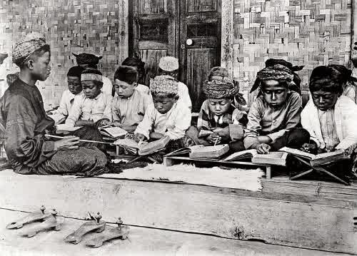
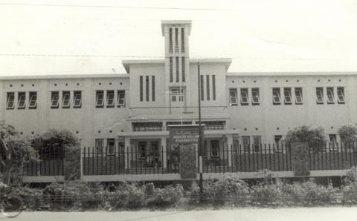
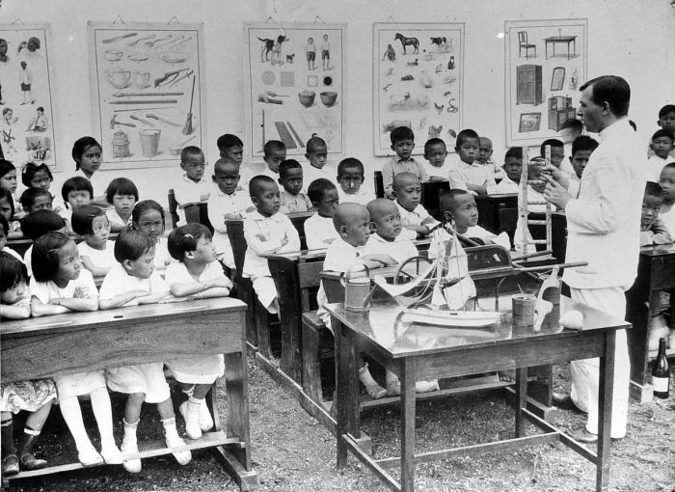
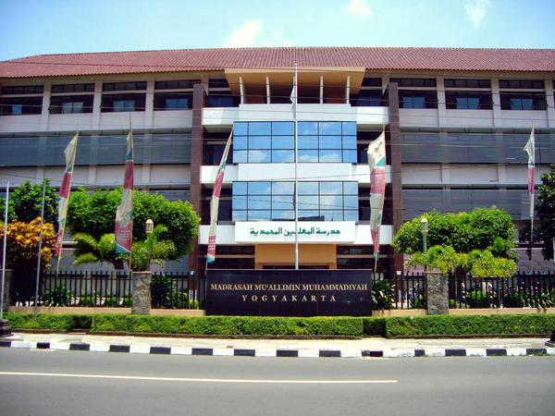
QS. Al-Ra’d (13): 11
إِنَّ اللَّهَ لا يُغَيِّرُ مَا بِقَوْمٍ حَتَّى يُغَيِّرُوا مَا بِأَنْفُسِهِمْ
Sesungguhnya Allah tidak mengubah keadaan sesuatu kaum sehingga mereka mengubah keadaan yang ada pada diri mereka sendiri.

Slide 11


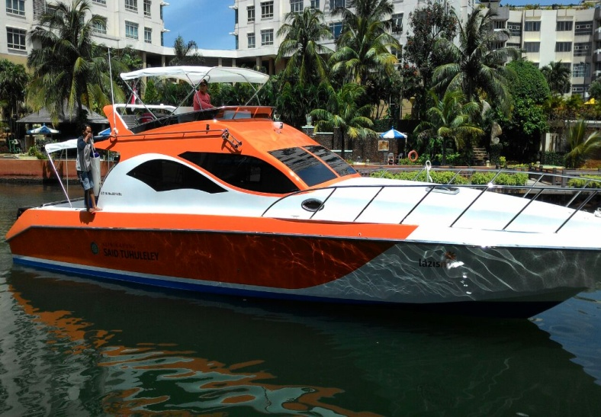

Slide 12
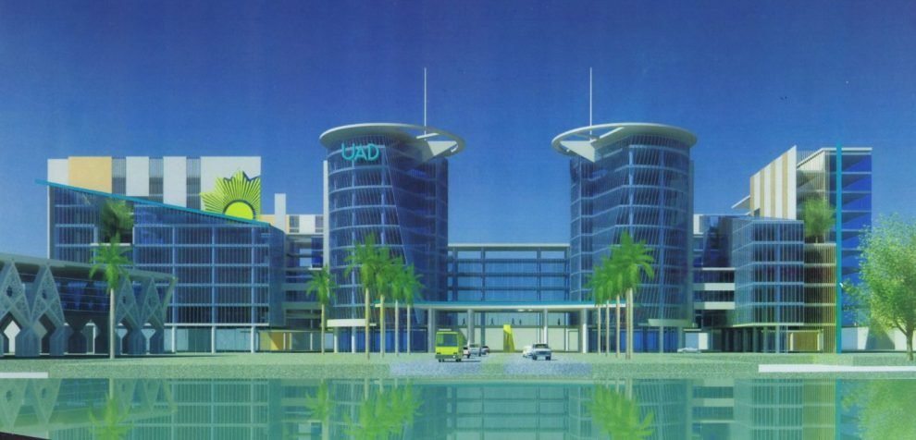
Dakwah dalam Pendidikan
Haedar Nashir Meletakkan Batu Pertama Gedung 10 Lantai di Kampus 4 UAD

Slide 13
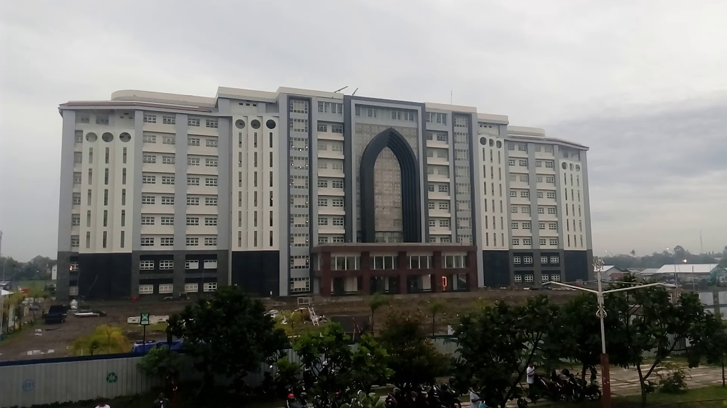

Slide 14
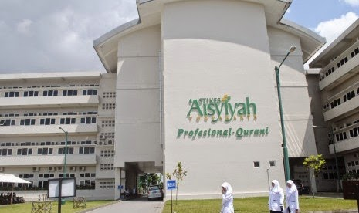
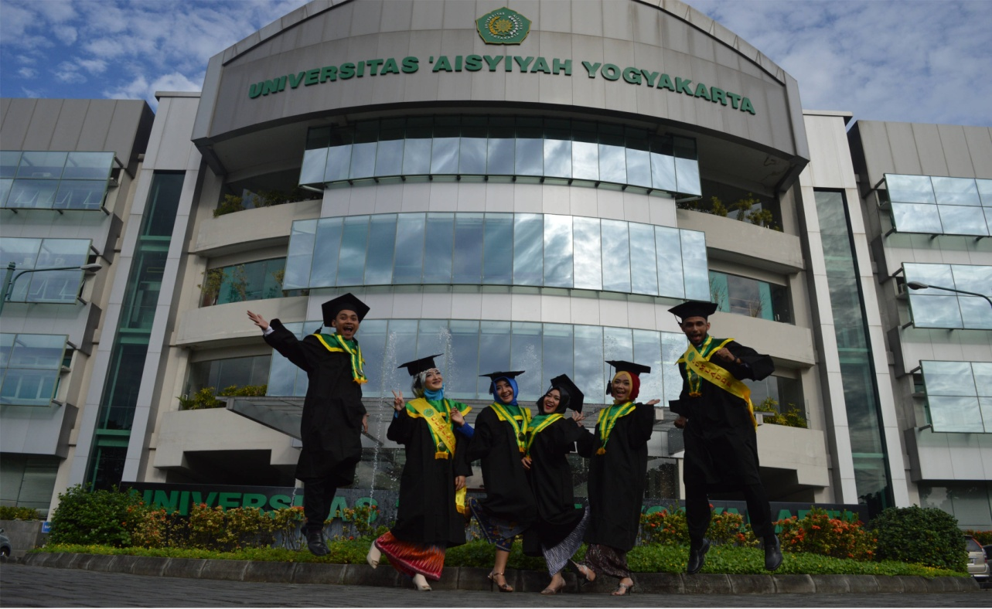

Slide 15
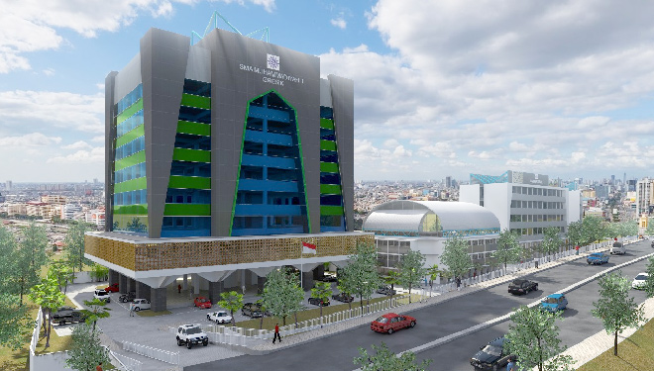
Ciptakan Pendidikan yang Berkemajuan, SMA Muhammadiyah 1 Gresik Bangun Gedung 9 Lantai

Slide 16
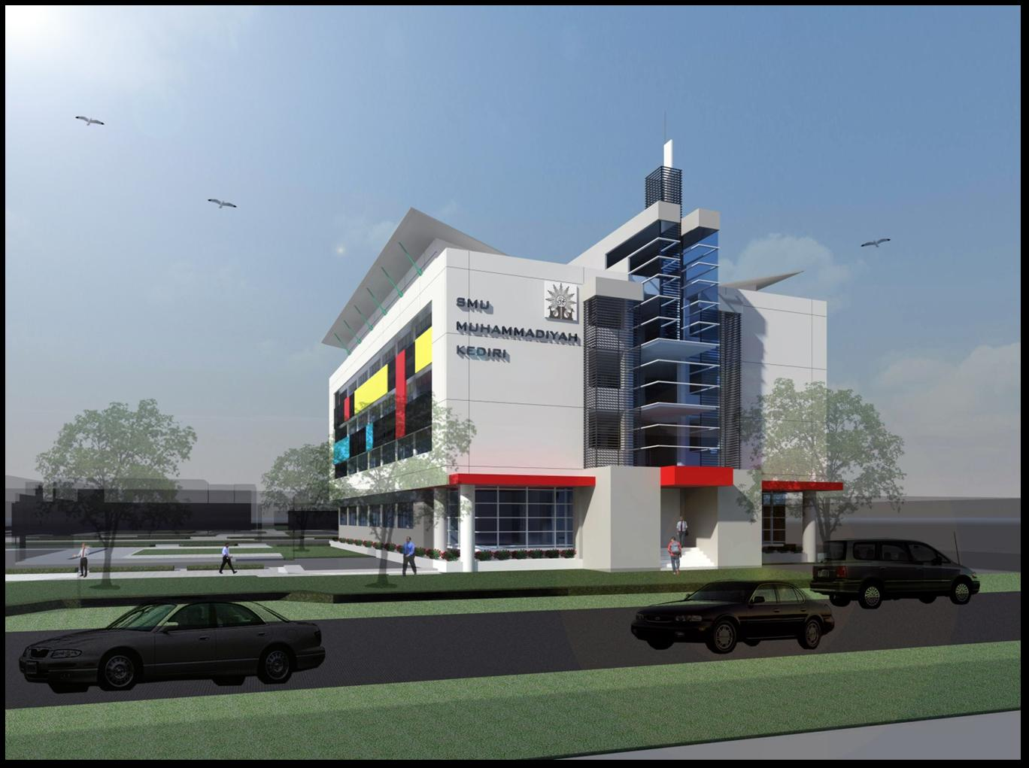

Slide 17
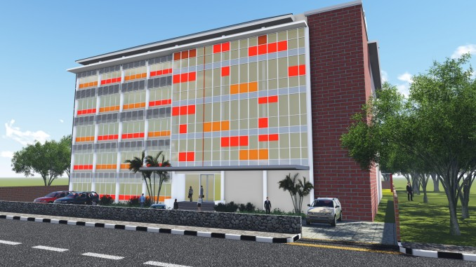
SMK Muhammadiyah 4 Cileungsi

Slide 18
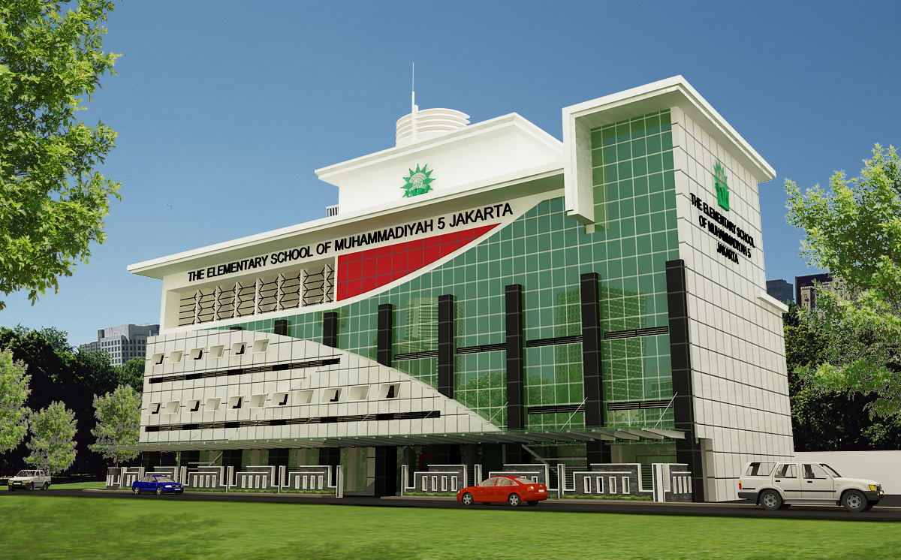

Slide 19
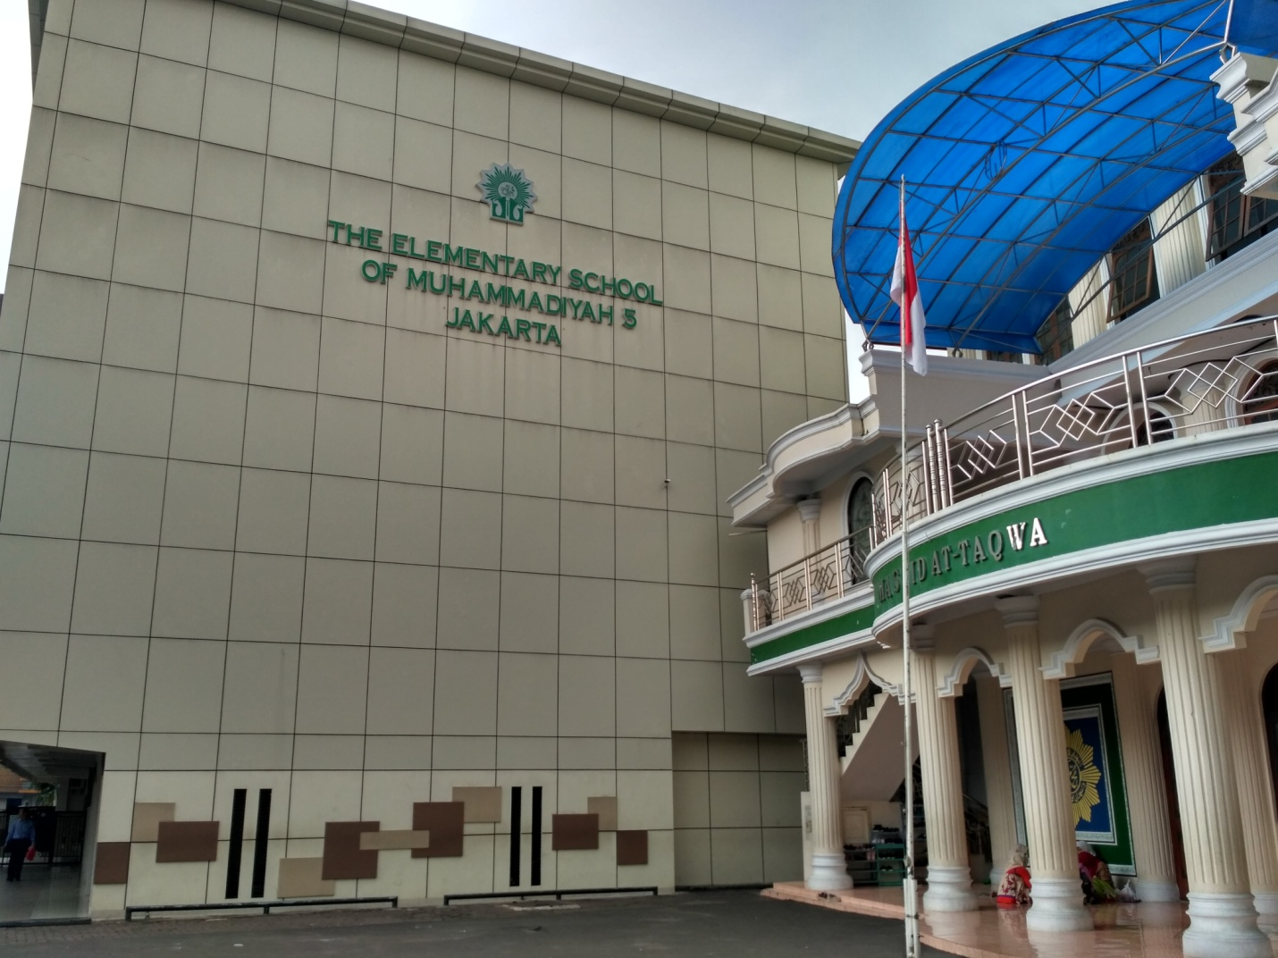

Slide 20
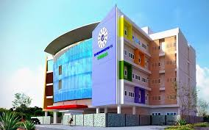
SD Muhammadiyah 15 Surabaya

Slide 21
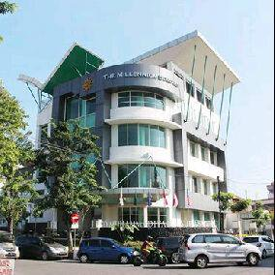
SD MUHAMMADIYAH 4 Pucang Surabaya

Slide 22
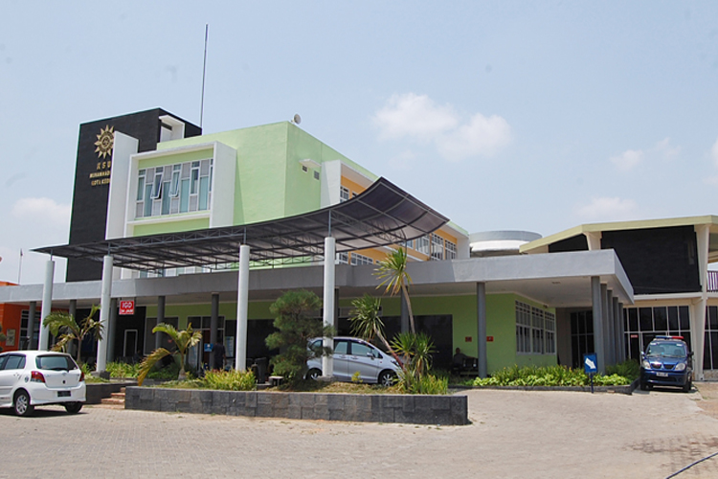
Dakwa dalam Kesehatan
RS. Ahmad Dahlan- Kediri

Slide 23
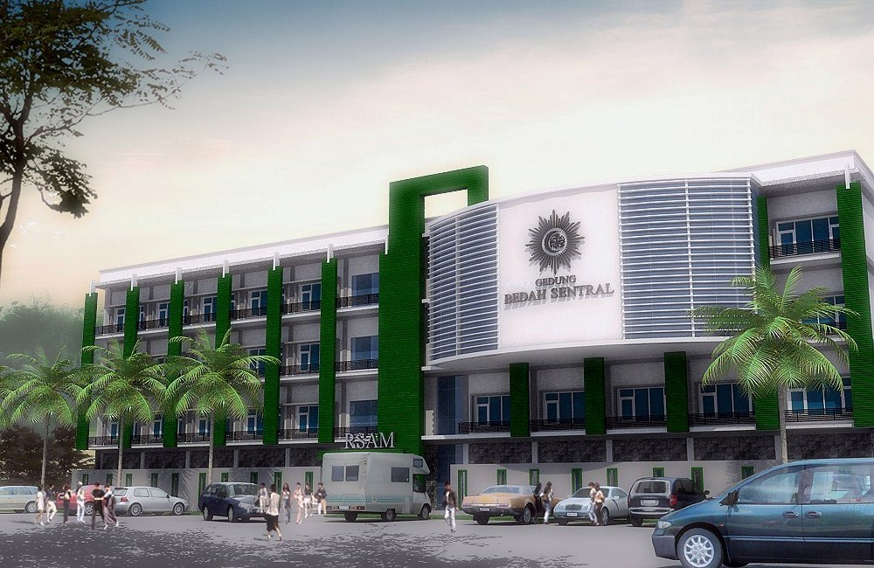
Rumah Sakit ‘Aisyiyah Bojonegoro

Slide 24
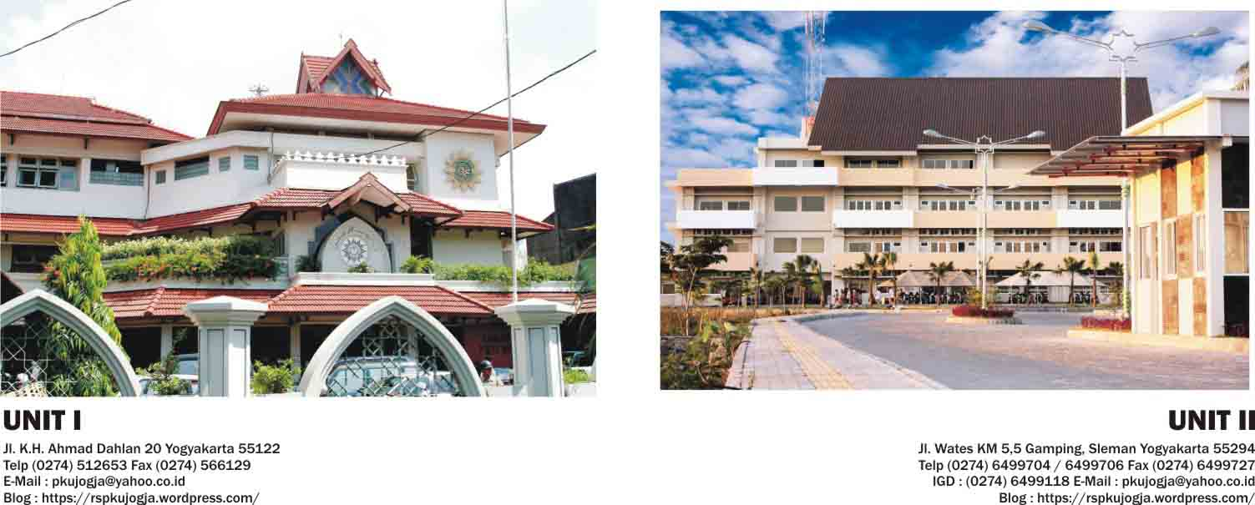

Slide 25
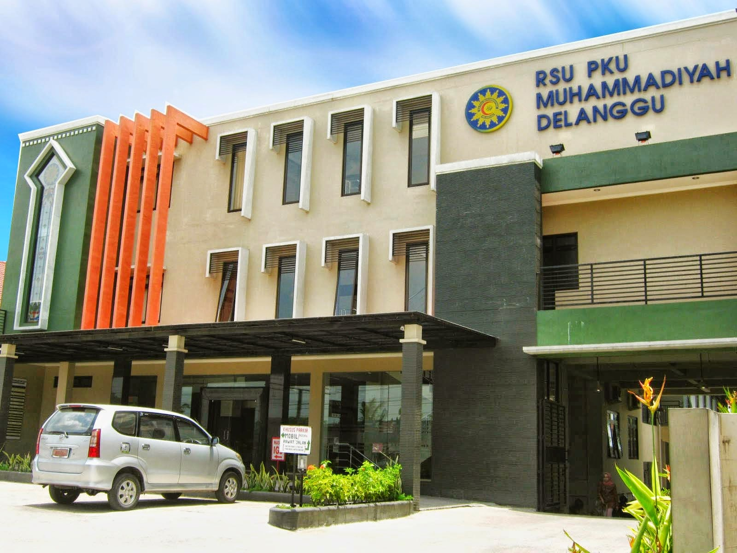

Slide 26
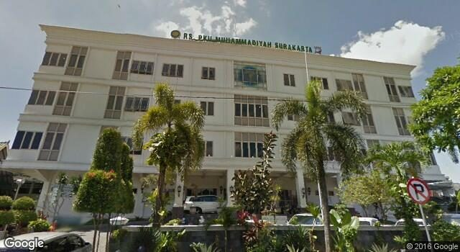

Slide 27
Dakwah di bidang Ekonomi

Slide 28
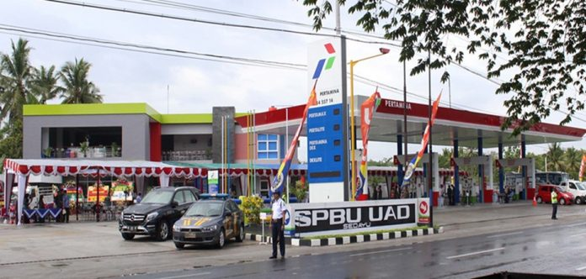
SPBU Universitas Ahmad Dahlan

Slide 29
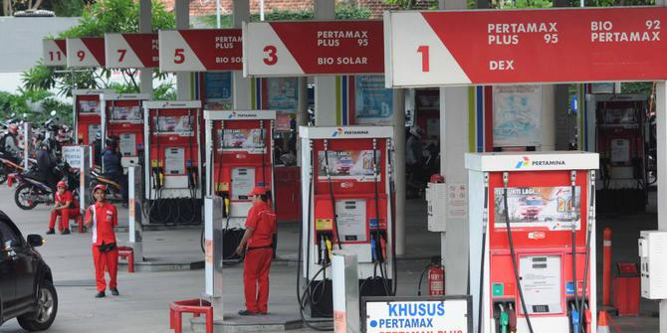
Universitas Muhammadiyah Malang buka bisnis SPBU

Slide 30
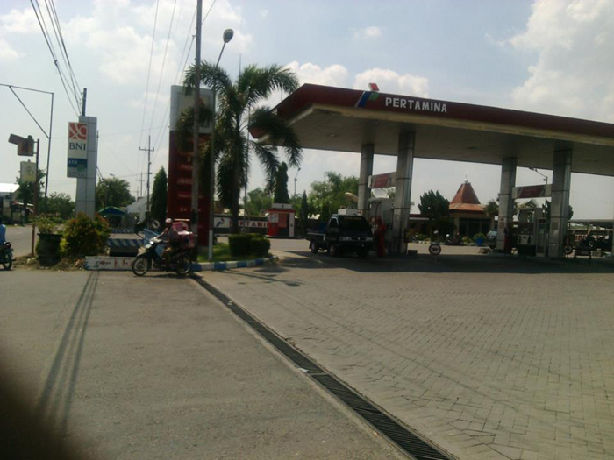
SPBU Balen, PDM Bojonegoro

Slide 31
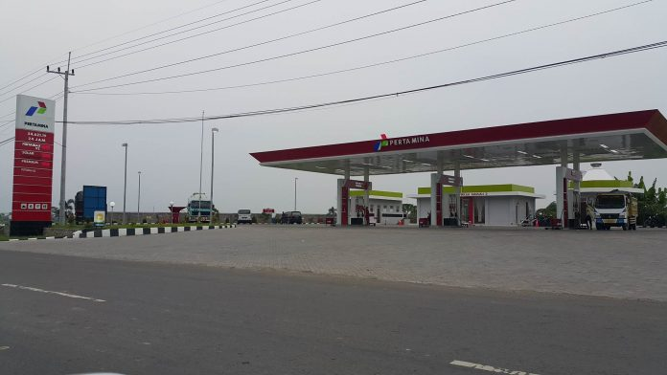
SPBU Kalitidu, PDM Bojonegoro

Slide 32
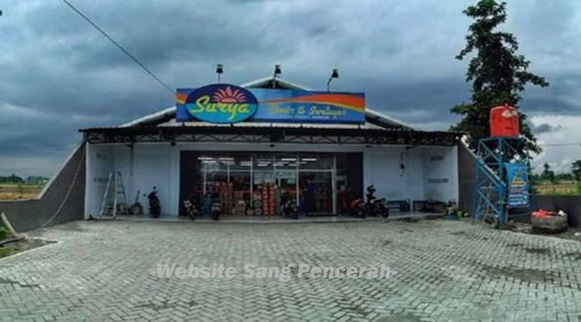
Muhammadiyah Kediri Memiliki 13 Minimarket dan 4 Koperasi

Slide 33
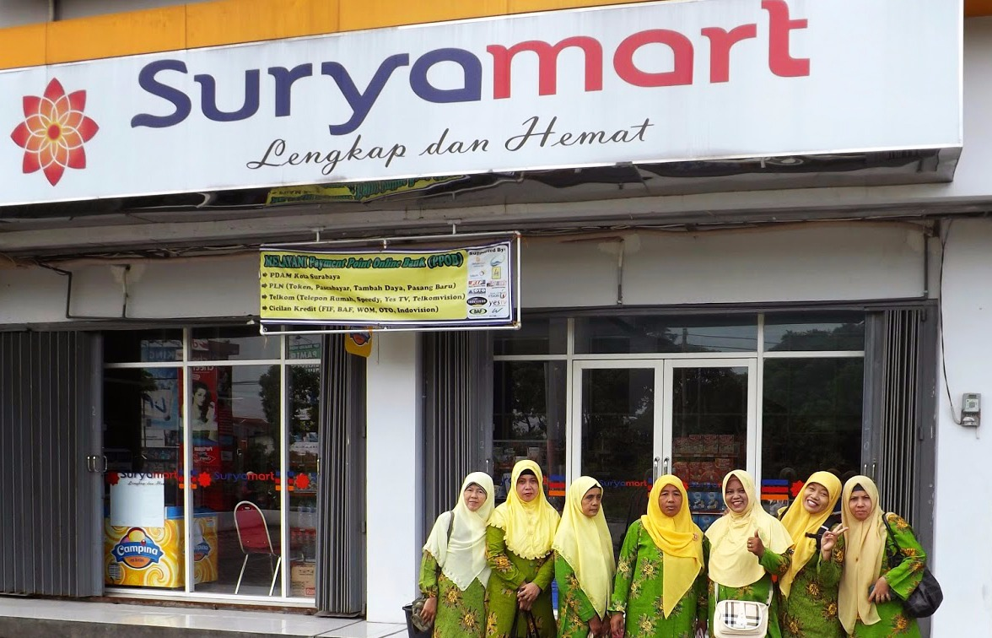

Slide 34
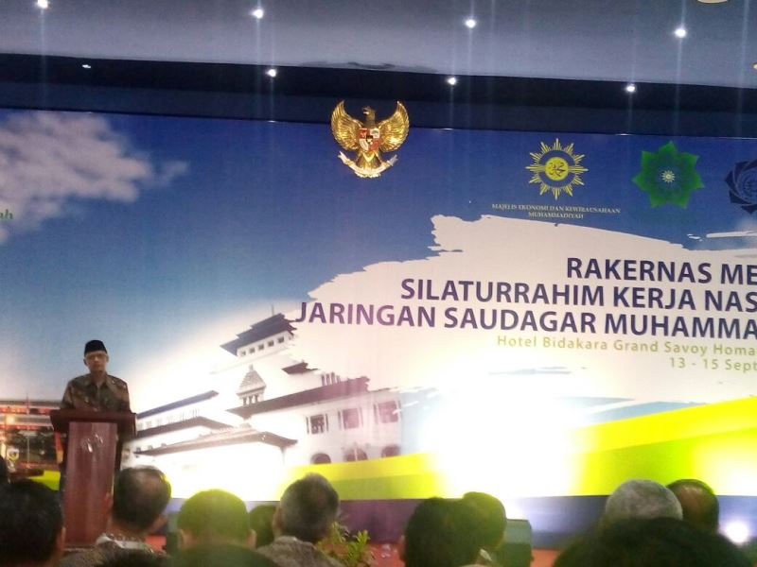

Slide 35
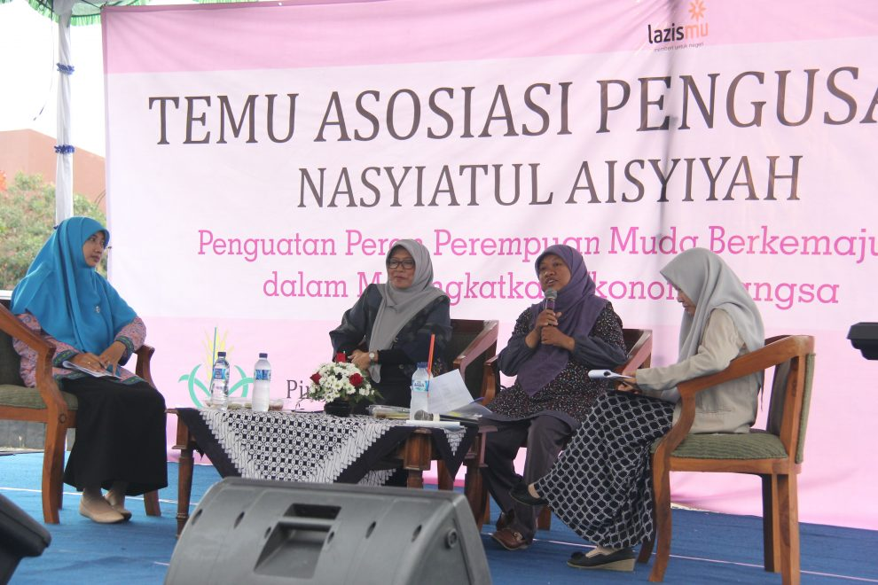

Slide 36
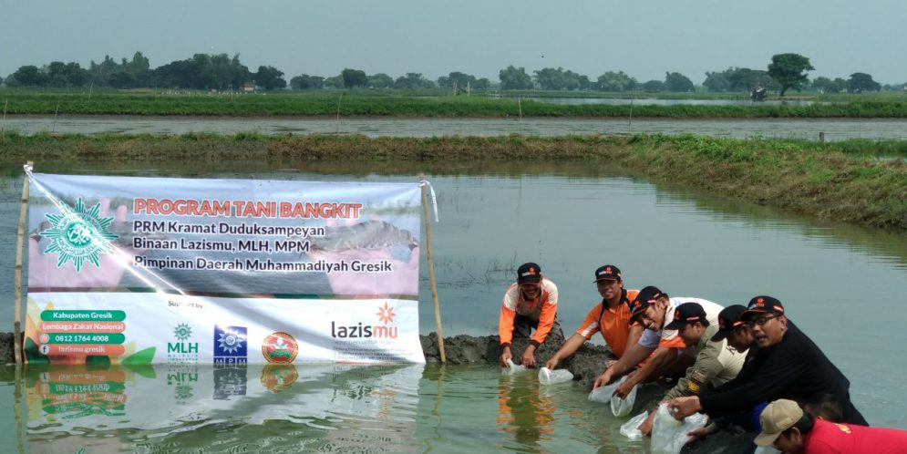

Slide 37
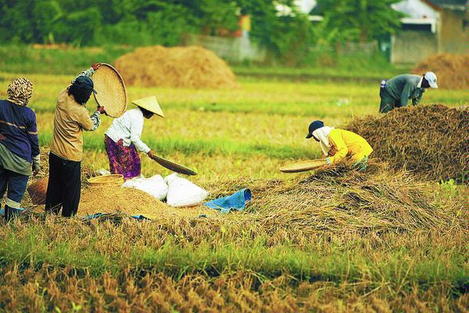
Muhammadiyah Siap Bantu Pemerintah Wujudkan Konsep Desa Ideal.

Slide 38
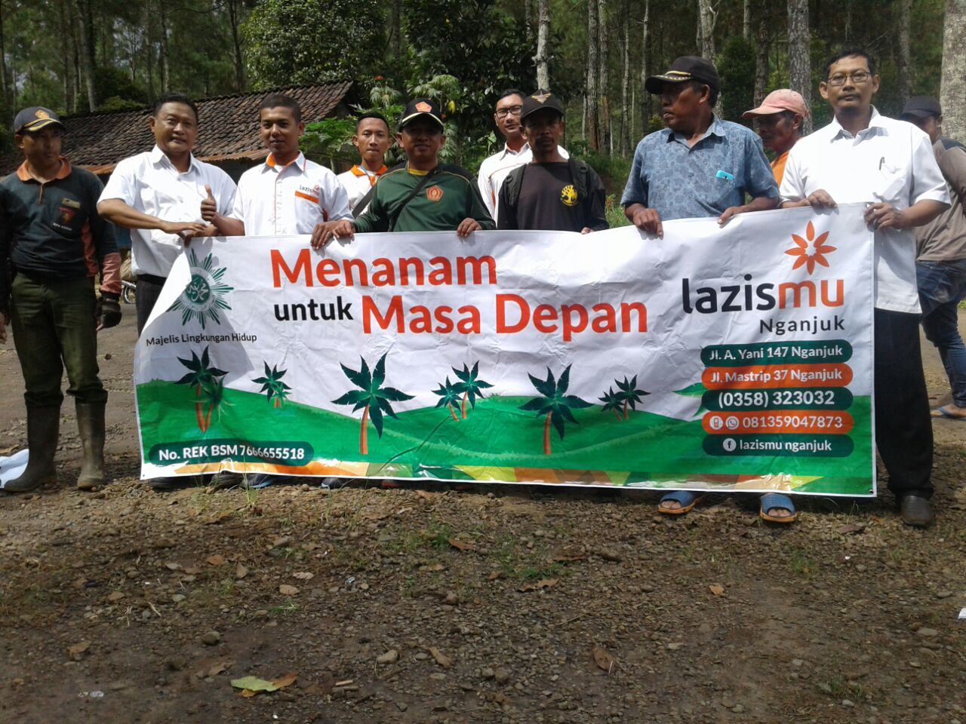
Lazismu dan MLHPB Tanam 300 Bibit Aren di Sumber Air Terjun Singokromo, Nganjuk

Slide 40
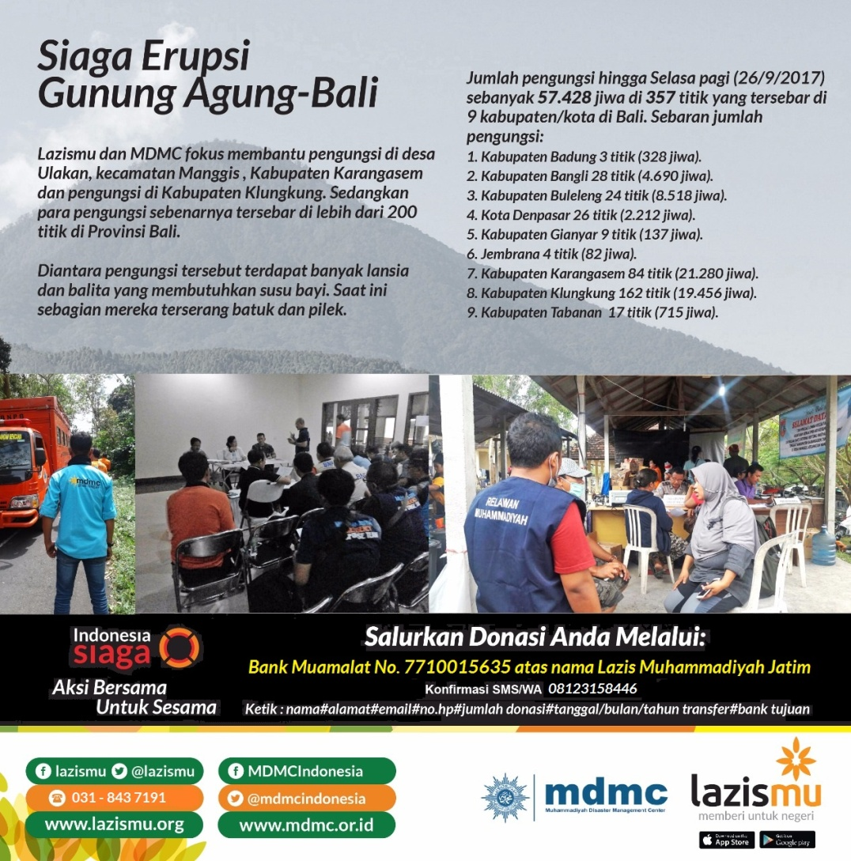
Dakwah Sosial

Slide 41


Slide 42
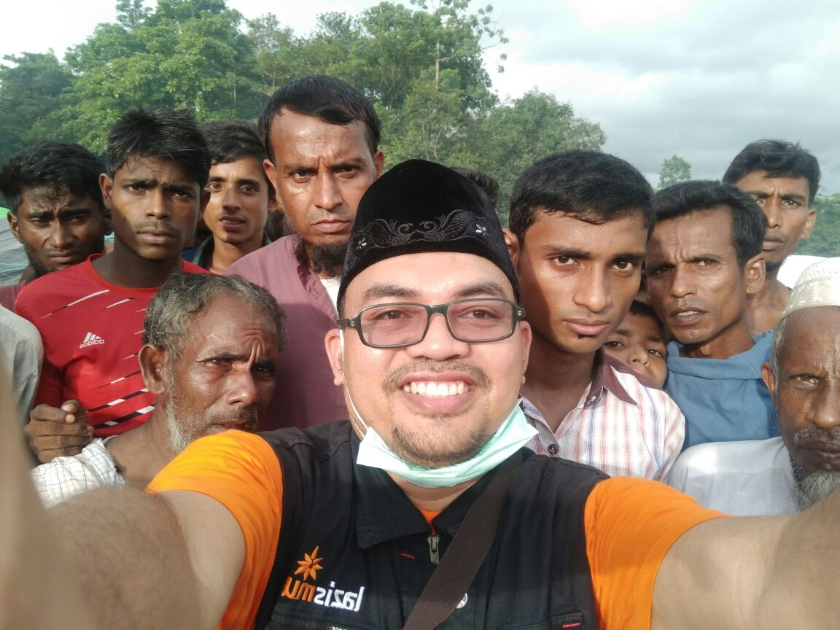

Slide 43
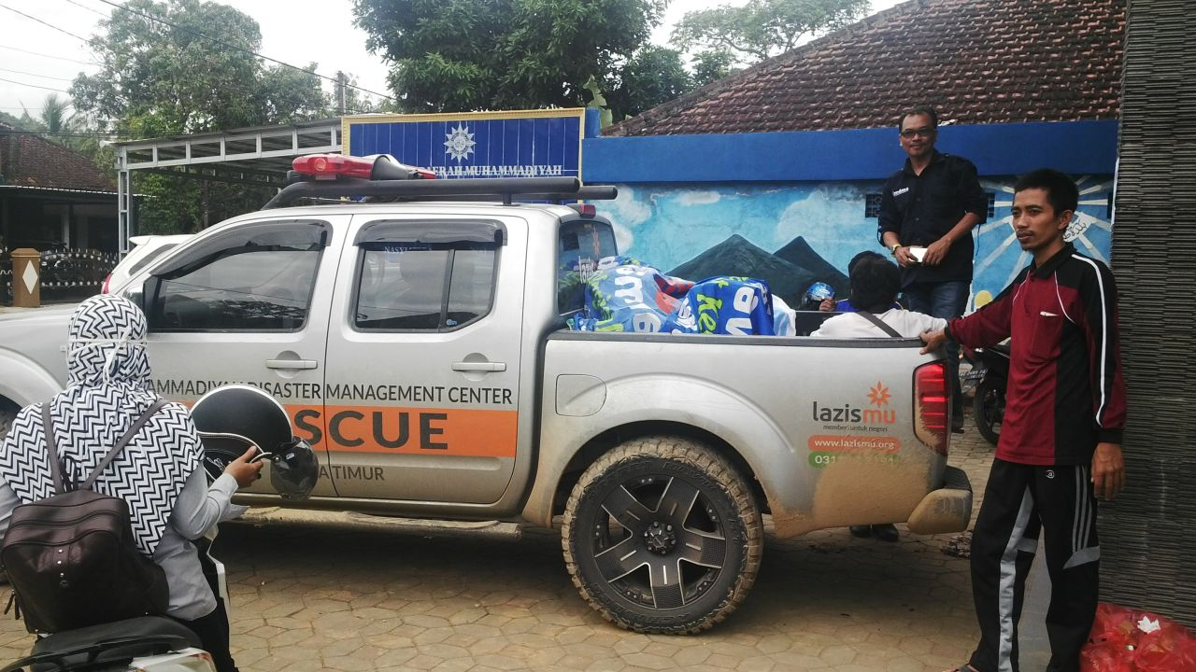
Kabar banjir bandang di Pacitan segera direspon oleh Lembaga Penanggulangan Bencana (LPB) atau MDMC (Muhammadiyah Disaster Management Center) dengan menerjunkan Tim Relawannya.

Slide 44
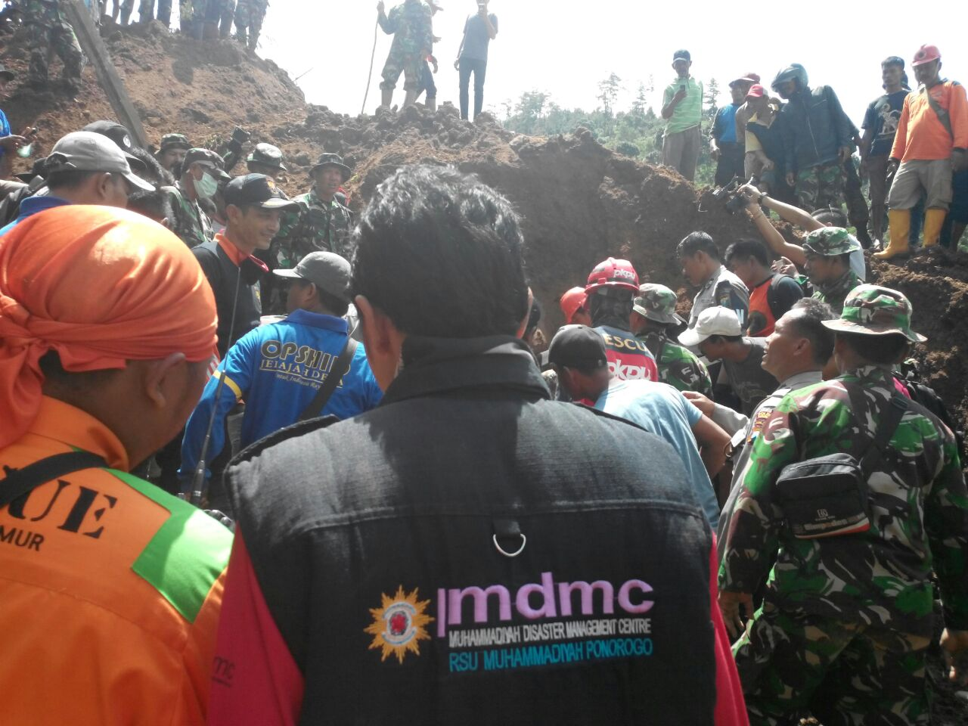
Puluhan Relawan Muhammadiyah yang terdiri dari Angkatan Muda Muhammadiyah (Ortom), Unit Amal Usaha Muhammadiyah, MDMC, Lazismu dan Kokam terus bekerja tak kenal lelah di lokasi bencana longsor Banaran, Pulung, Ponorogo.

Slide 45
